Slide 1
SÉANCE A3 · MODULE 7
Les seize mots du poste
Le programme ne fournit aucune liste de vocabulaire pour cette situation. Les seize mots viennent donc de ce que le poste exige vraiment : un comptoir, un téléphone, un appareil, un formulaire.
75 minutes · Le travail par écrit
Notes:
Séance de vocabulaire. Commencer par la photo du babillard : demander au groupe de nommer ce qu'on y voit. Les mots manquants sont ceux de la séance. Ne pas donner la liste d'avance.

Slide 2
OBJECTIFS DE LA SÉANCE
À la fin, je serai capable de…
1
nommer les objets et les documents d'un poste d'accueil ;
2
distinguer une tâche de directives ;
3
distinguer les deux sens du mot « poste » ;
4
employer chaque mot dans une phrase de travail.
A3 · Le travail par écrit
2
Notes:
Lire les objectifs à voix haute. Y revenir au billet de sortie.

Slide 3
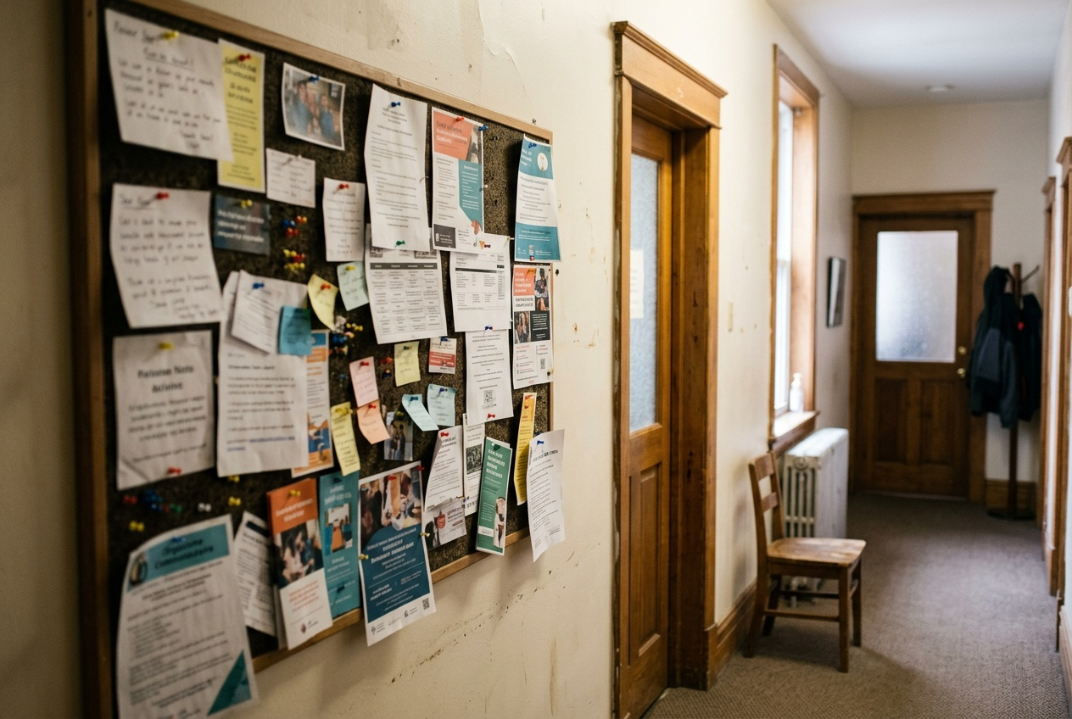
OBSERVATION
Un babillard couvert de feuilles. Qu'est-ce qui est affiché là, dans un lieu de travail ?
Qu'est-ce qu'on y punaise, et qu'est-ce qu'on n'y punaise pas ?
Y a-t-il un babillard à votre travail ? Où est-il ?
Qui a le droit d'y afficher quelque chose ?
Qu'est-ce qu'on y prend quand on veut demander un congé ?
A3 · Le travail par écrit
3
Notes:
La quatrième piste amène le formulaire, qui est le mot du défi 3. La deuxième fait souvent sortir des exemples précis : le babillard de la cuisine, celui du vestiaire, celui du corridor.

Slide 4
VOCABULAIRE · 1 DE 4
Le poste, les tâches, les directives
l'accueil
L'endroit d'un établissement où arrivent les gens et les appels.
une tâche
Un travail précis à faire, qui a un début et une fin.
des directives
Ce qu'on vous dit de faire, dans un ordre précis.
le registre des heures
Le document où l'employeur inscrit les heures faites.
A3 · Le travail par écrit
4
Notes:
Insister sur la paire tâche / directives : la tâche est ce qu'il y a à faire, les directives disent comment le faire. La liste des tâches change chaque semaine, les directives d'un appareil presque jamais.

Slide 5
VOCABULAIRE · 2 DE 4
La boîte vocale et la note
une boîte vocale
Le service qui enregistre les appels quand personne ne répond.
un message d'accueil
Les phrases enregistrées entendues avant de parler.
rappeler
Téléphoner à son tour à quelqu'un qui a téléphoné avant.
une abréviation
Un mot écrit plus court, pour aller plus vite.
A3 · Le travail par écrit
5
Notes:
« Rappeler » a deux sens en français : téléphoner de nouveau, et remettre en mémoire. Ici, c'est le premier. Le préciser tout de suite évite une confusion au défi 1.

Slide 6
VOCABULAIRE · 3 DE 4
Le matériel et son mode d'emploi
un photocopieur
L'appareil qui refait une copie d'une feuille.
un mode d'emploi
Le texte qui explique comment se sert d'un appareil.
le bac à papier
Le tiroir dans lequel on place les feuilles blanches.
un bourrage de papier
Une feuille restée coincée, qui arrête l'appareil.
A3 · Le travail par écrit
6
Notes:
Le bac à papier et le chargeur se confondent : le préciser dès maintenant avec un geste, un tiroir en bas et un plateau en haut. C'est le piège de la séance C2.

Slide 7
VOCABULAIRE · 4 DE 4
La démarche, le congé, l'absence
un formulaire
Une feuille avec des cases à remplir et une place pour signer.
une autorisation d'absence
La permission écrite de ne pas être au travail.
la paie
Le service qui calcule les salaires, et le montant reçu.
une réponse automatique
Le courriel qui repart tout seul pendant votre absence.
A3 · Le travail par écrit
7
Notes:
« La paie » désigne à la fois le service et l'argent reçu : les deux emplois sont corrects et courants. Le dire, sinon les élèves croient qu'ils se trompent.

Slide 8
UN MOT, DEUX SENS
Le mot « poste » au travail
CE QU'ON DIT
CE QUE ÇA VEUT DIRE
Elle a obtenu un poste permanent
un emploi
Faites le poste vingt-deux
un numéro interne
Je suis à mon poste
à ma place de travail
Elle est absente de son poste
de son emploi, ce jour-là
A3 · Le travail par écrit
8
Notes:
Ce tableau règle une confusion réelle : dans le même immeuble, le même mot désigne un emploi et un numéro de téléphone. Faire produire une phrase de chaque sorte par le groupe.

Slide 9
CONFONDRE LA TÂCHE ET LES DIRECTIVES
Le piège le plus fréquent
ON ENTEND SOUVENT
IL FAUT DIRE PLUTÔT
Ghislain m'a donné les directives du mois.
Ghislain m'a donné les tâches du mois.
Une tâche est ce qu'il y a à faire ; des directives disent comment le faire. On reçoit des tâches chaque semaine, et on suit toujours les mêmes directives.
A3 · Le travail par écrit
9
Notes:
Faire chercher dans le dialogue de A1 les deux mots employés par Ghislain. Il les emploie correctement, dans la même réplique.

Slide 10
VOCABULAIRE
Le mot juste
Complétez avec le mot qui convient.
Le calendrier de l'équipe est punaisé au ___ .
Pour joindre le service technique, faites le ___ dix-neuf.
1
2
Placez la feuille à copier dans le ___ , sur le dessus.
Il n'y a plus de feuilles blanches : remplissez le ___ .
3
4
Ghislain vérifie le ___ des heures avant de répondre.
Répondre au téléphone est sa première ___ de la journée.
5
6
Les ___ de l'appareil sont collées sur le mur.
Depuis lundi, elle travaille à l' ___ de la coopérative.
7
8
A3 · Le travail par écrit
10
Notes:
Les huit énoncés sont ceux de l'exercice interactif. Faire répondre à l'oral, puis laisser les élèves les refaire seuls sur les postes.

Slide 11
CORRECTION
Le mot juste
Correction — on lit la réponse, on ne commente pas l'erreur.
Le calendrier de l'équipe est punaisé au ___ . » babillard
Pour joindre le service technique, faites le ___ dix-neuf. » poste
1
2
Placez la feuille à copier dans le ___ , sur le dessus. » chargeur
Il n'y a plus de feuilles blanches : remplissez le ___ . » bac à papier
3
4
Ghislain vérifie le ___ des heures avant de répondre. » registre
Répondre au téléphone est sa première ___ de la journée. » tâche
5
6
Les ___ de l'appareil sont collées sur le mur. » directives
Depuis lundi, elle travaille à l' ___ de la coopérative. » accueil
7
8
A3 · Le travail par écrit
11
Notes:
Corriger en groupe. Donner la bonne réponse, sans revenir sur qui s'est trompé.

Slide 12
BILLET DE SORTIE
Choisissez quatre mots de la séance et écrivez une phrase avec chacun.
Une phrase de votre travail à vous, pas de celui de Dorine.
Si vous ne travaillez pas en ce moment, prenez un lieu que vous connaissez : une école, une clinique, un centre communautaire.
A3 · Le travail par écrit
A3 · Le travail par écrit
12
Notes:
Ramasser les billets et relever les phrases justes : elles serviront d'exemples au bloc B, et elles valent mieux que celles du module.

